Slide 1
GUERRA INDO – PAKISTANÍ 1971
Cadete: Jaime Acuña y Enrique Barrios
Curso: 3° Año Cepo
Año: 2025

Slide 2
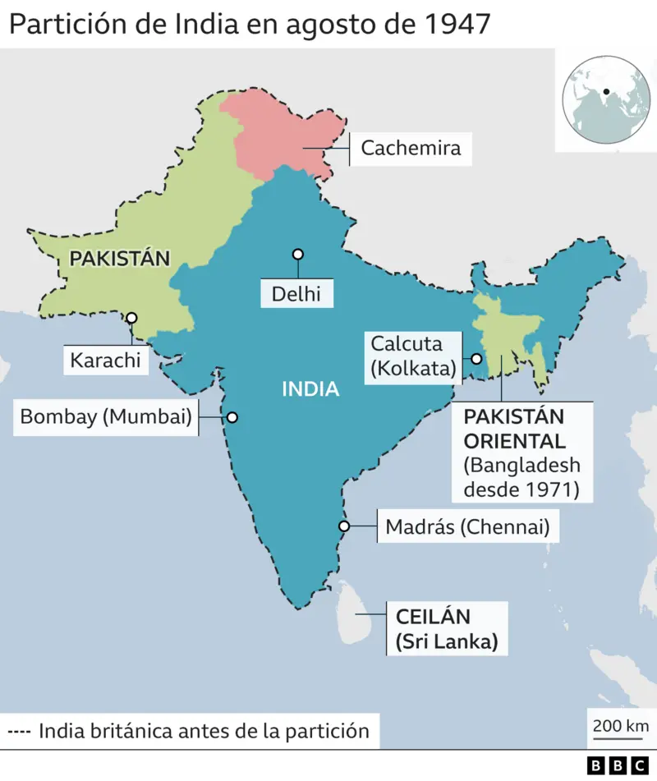
SITUACIÓN HISTÓRICA
En 1947 luego de independizarse de la corona británica, el territorio se reparte en Pakistán (oriental y occidental) con religión musulmana e India con religión hindú.
Cachemira será zona en disputa siendo por años dividida por una línea de control.
Lord Mountbatten
Sir Cyril Radcliffe
Produce grandes migraciones por diferencias religiosas.

Slide 3

SITUACIÓN HISTÓRICA
CAUSAS
Problemas entre Pakistán de oriente y occidente por diferencia económica y poblacional.
26 Marzo 1971. Liga Awani, proclama independencia Pakistán Oriental. Pakistán Occidental, reprime y genera refugiados hacia India.
Octubre y Noviembre Fuerzas Pakistaníes ingresan en territorio Indio en persecución de los rebeldes.
India decide intervenir. Pakistán, se adelanta, ataca e inicia Guerra lndo Pakistaní 03 Diciembre 1971.

Slide 4
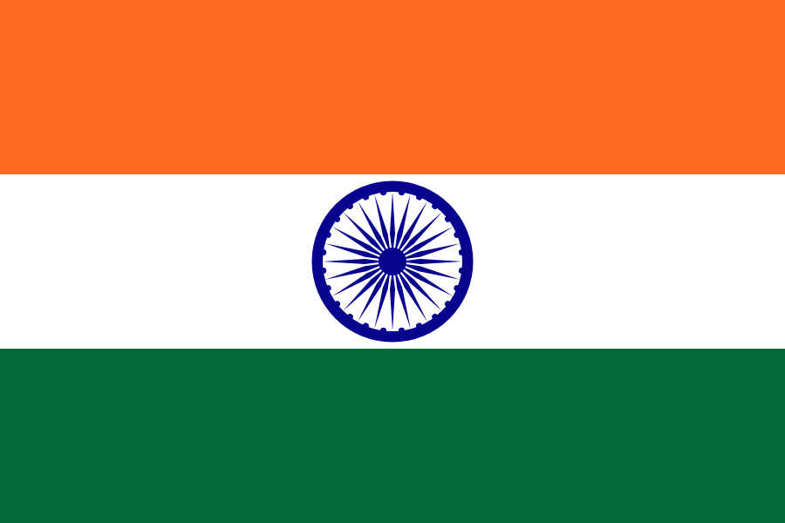

OBJETIVOS POLÍTICOS
India: Reforzar su posición hegemónica en el océano Indico, mediante la secesión de Pakistán Oriental y el apoyo de su
establecimiento como república independiente.
Pakistán: Mantener la integridad territorial y unidad del estado de Pakistán.

Slide 5
DESARROLLO DE LA GUERRA
FUERZAS
Fuerza Naval India | Fuerza Naval Pakistán
1 CV 20 buques mayores 16 buques menores 4 SS Dividida en flota del golfo de Bengala y flota del mar Arábigo | 7 buques mayores 8 buques menores 4 SS 12 SS enanos Área operaciones dividida por el enemigo.
Primera acción
Aviación Pakistaní ataca bases indias por cooperación de la India a Pakistán oriental, además de despliegue del ejercito siendo reprimido.

Slide 6
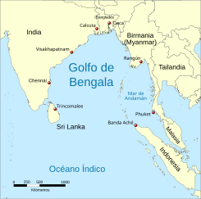
GOLFO DE BENGALA
3 fragatas (PF) y un CV, realizando ataques aéreos sobre aeropuertos e instalaciones portuarias de Pakistán, además de bloquear el puerto.
Armada de la India toma el control del mar en el golfo de Bengala en 2 días.
Evitan retirada de tropas pakistanís y logran cuidar sus LCMVS.

Slide 7
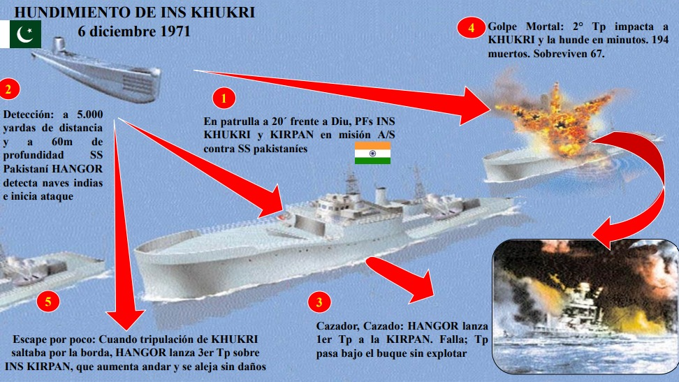

Slide 8
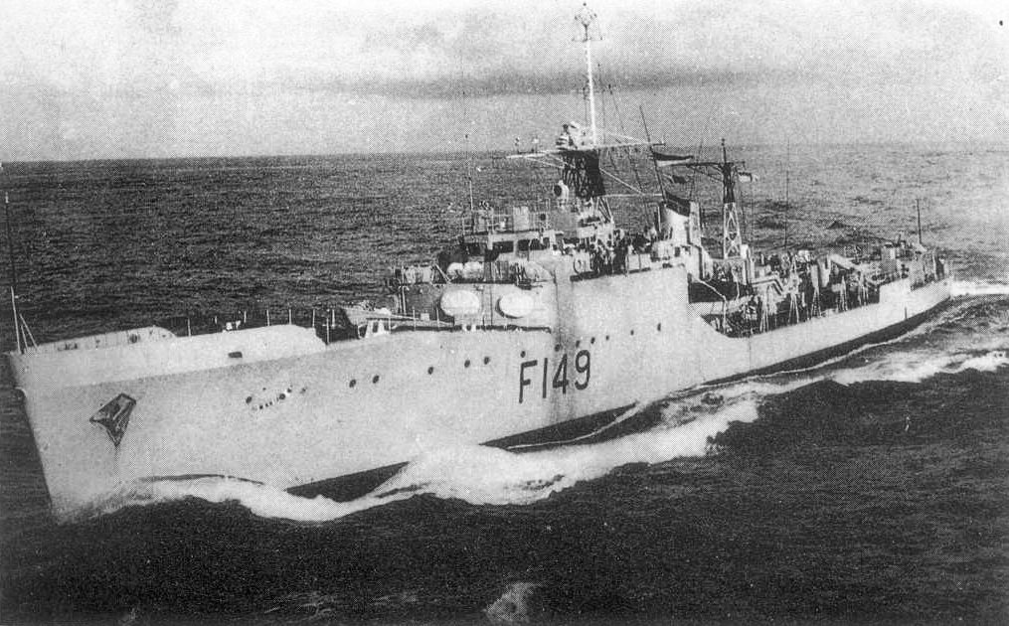
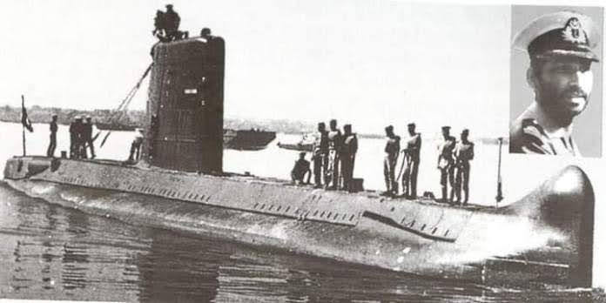
Hundimiento de INS KHUKRI
6 diciembre 1971
INS KHUKRI
CO Mahendra Nath Mulla
SS HANGOR
CO Ahmed Tasnim

Slide 9
MAR ARÁBIGO
India realiza una estrategia ofensiva en el lado occidental, teniendo como principales objetivos enfrentar a la flota pakistaní y bloquear puertos y líneas comerciales (Karachi).

Slide 10
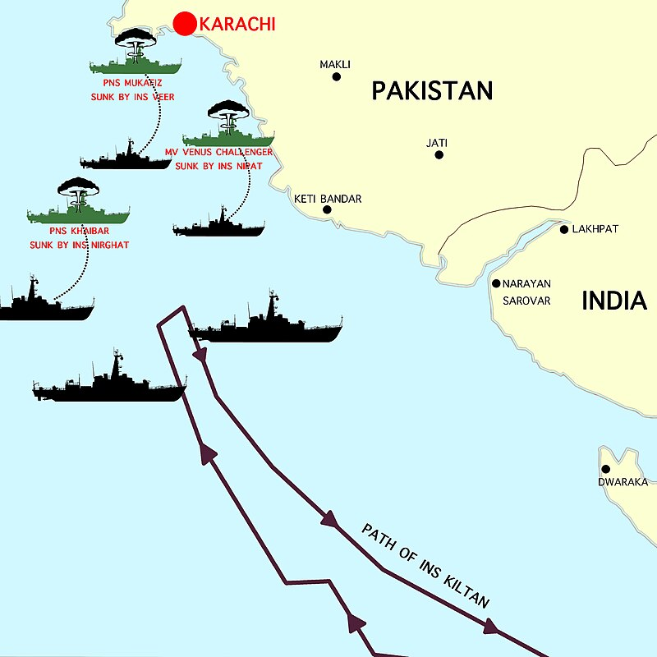
OPERACIÓN TRIDENT/PYTHON

Slide 11
OPERACIÓN TRIDENT/PYTHON
Fuerzas en combate INDIA | Fuerzas en combate PAKISTÁN
Tres lanchas misileras clase Vidyut Dos corbetas antisubmarinas clase Arnala Un petrolero de flota | Buques desplegados frente a la costa de Karachi
Bajas INDIA | Bajas PAKISTÁN
Ninguna | 1 destructor 1 dragaminas 1 carguero hundido 1 destructor dañado, luego desguazado Estanques de combustible del puerto de Karachi destruidos

Slide 12
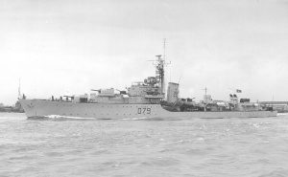
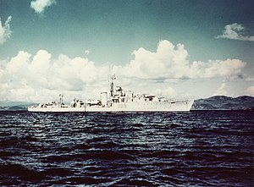
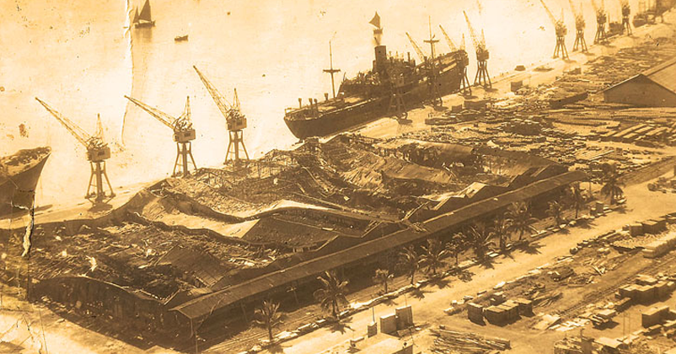
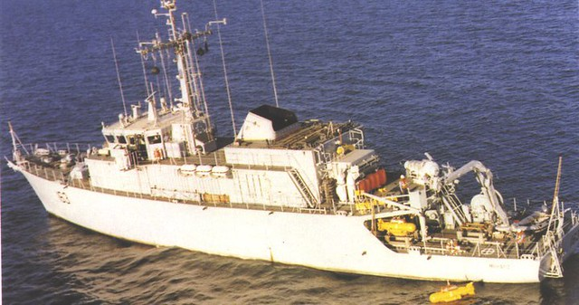

Slide 13
CONCLUSIONES
El Poder Naval, fue fundamental para el éxito de esta guerra de 14 días.
En esta guerra coexistieron sin problemas las operaciones navales relacionadas directamente con el control del mar, con las Operaciones de Proyección.
India desarrolló correctamente una CEFL, al presentarse las condiciones para ello.
Pakistán inició una guerra, sin cumplir con los requisitos para la ofensiva (Medios adecuados, oportunidad).

Slide 14

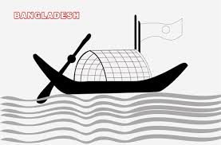

FIN DE LA GUERRA INDO PAKISTANÍ

